Slide 1
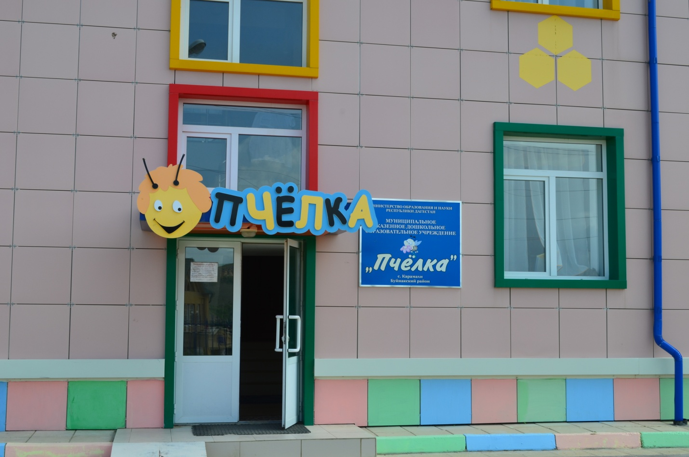
Муниципальное казенное дошкольное образовательное учреждение «Детский сад «Пчелка» общеразвивающего вида
с.Карамахи Буйнакского района
Поддержка и сопровождение детей с ограниченными возможностями здоровья
Муниципальный этап Республиканского конкурса
«Лучший детский сад года Дагестана - 2019»
(Приказ № 102 от 11.09.2019 МКУ «УОБР»)
Заведующая:
Алигаджиева Калимат Ахмедовна

Slide 2
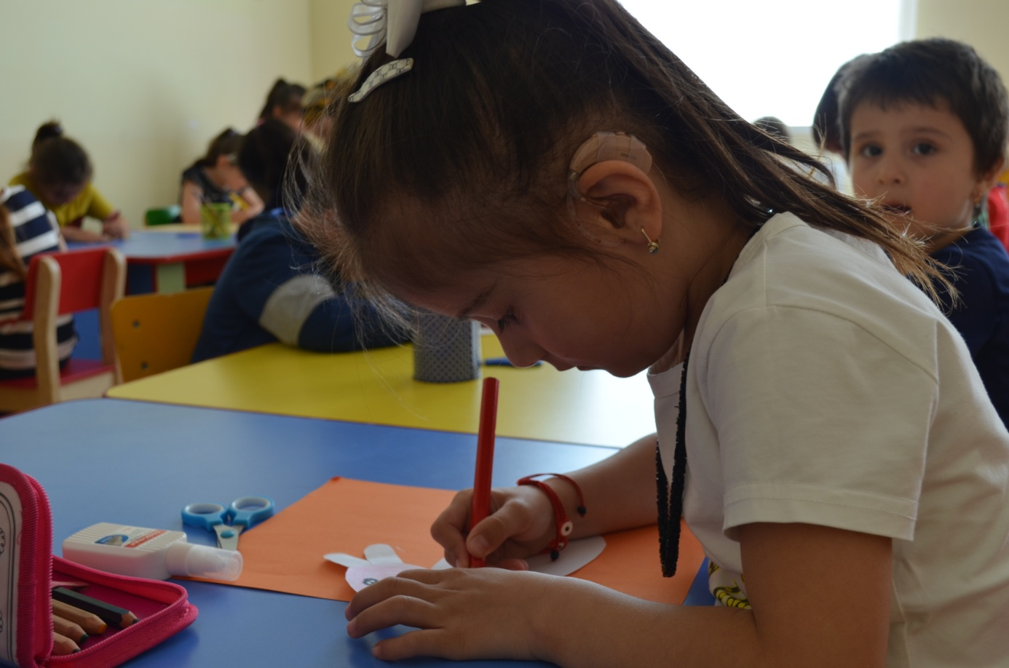
Гайдарова Джамсият Маратовна поступила в наш детский сад в сентябре 2016 года с заключением ПМПК ОНР I уровня у ребенка с хронической СН глухотой, (протокол ПМПК № 6 от 08.02.2018г.). Ребёнок на инвалидности с хронической нейросенсорной тугоухостью IV степени.

Slide 3
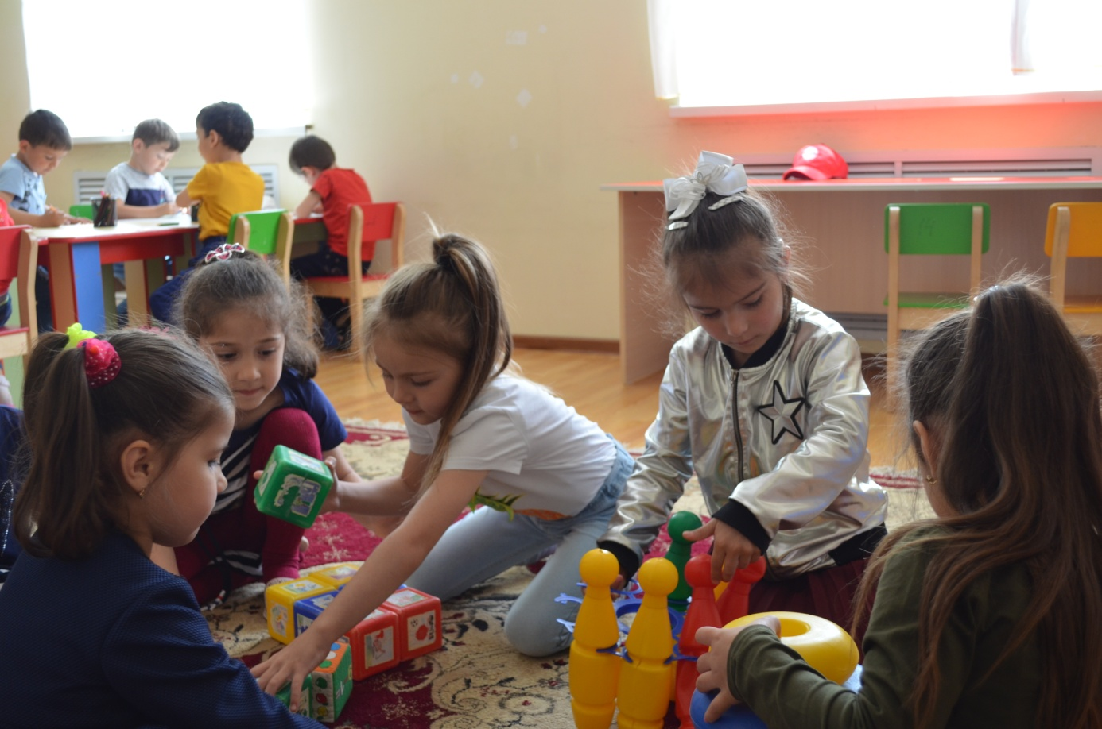

Slide 4
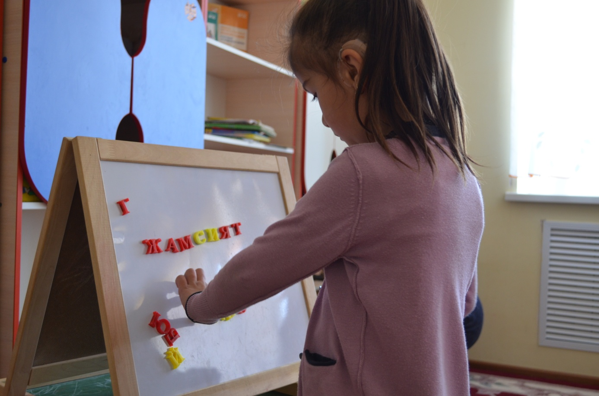

Slide 5
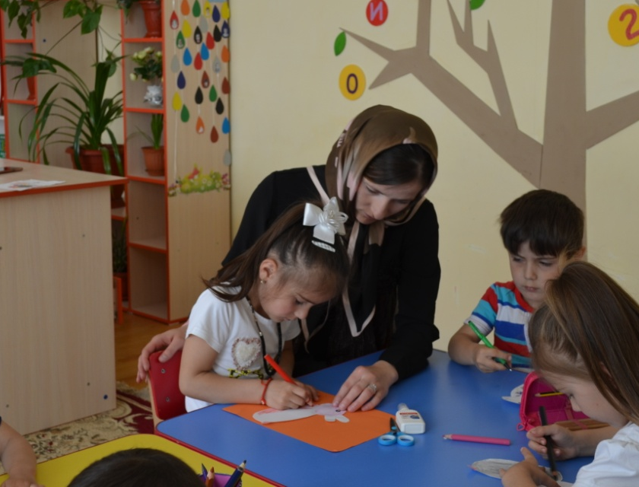

Slide 6
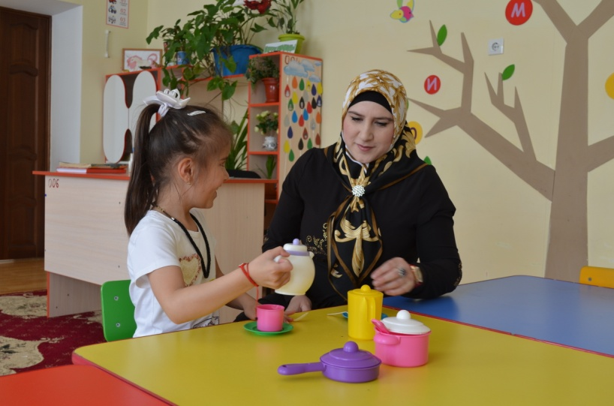
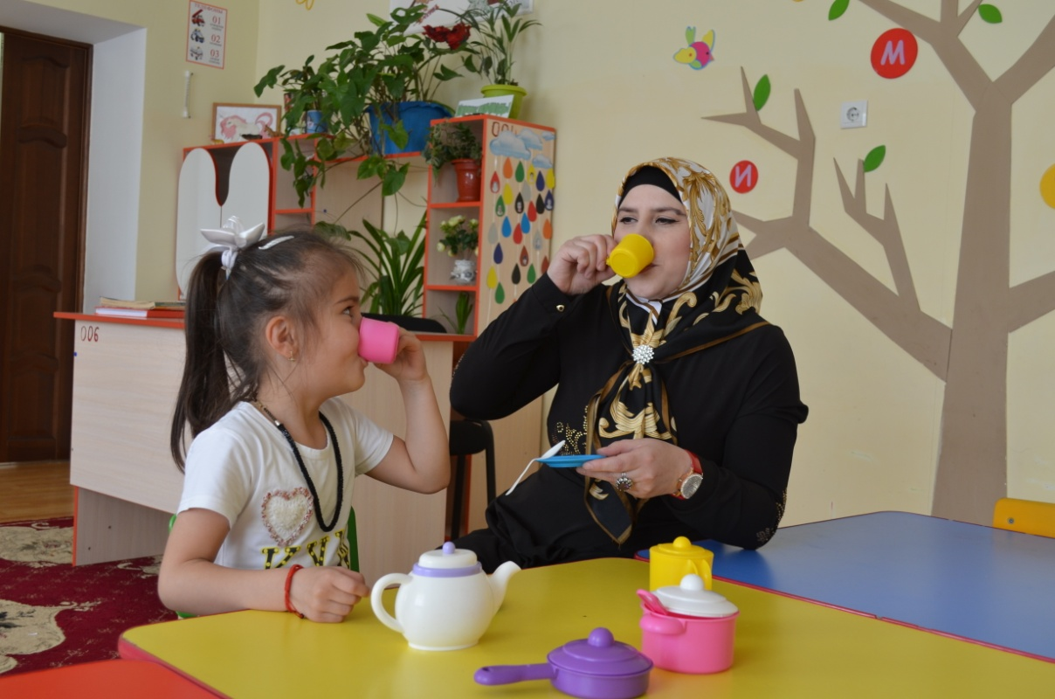

Slide 7
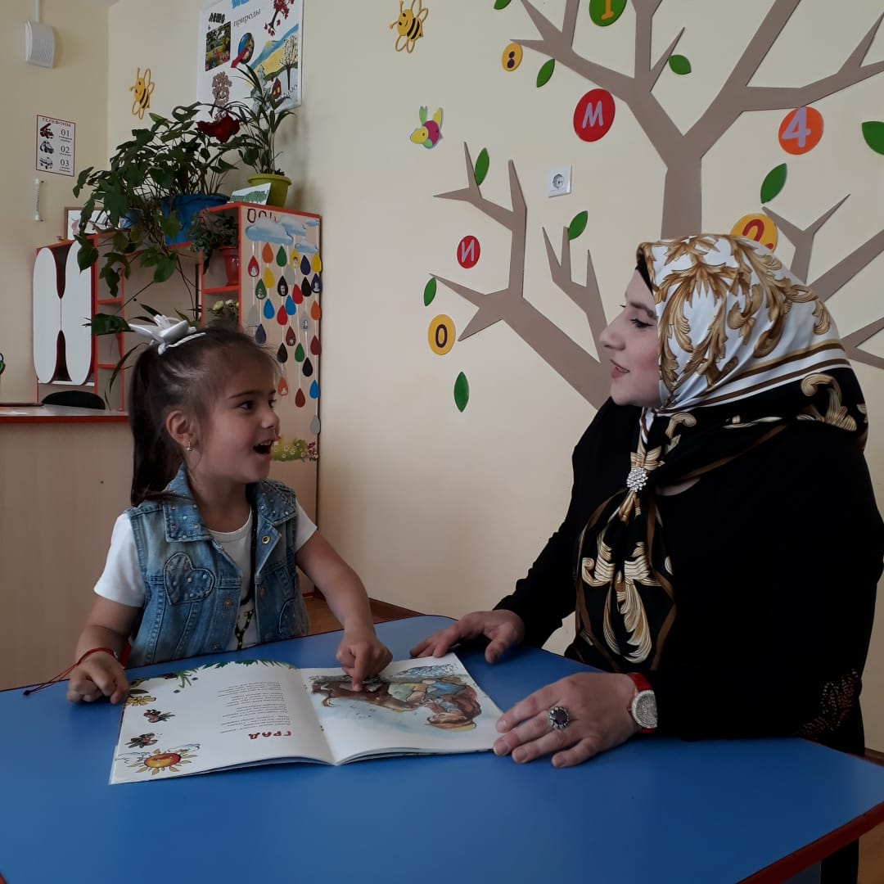
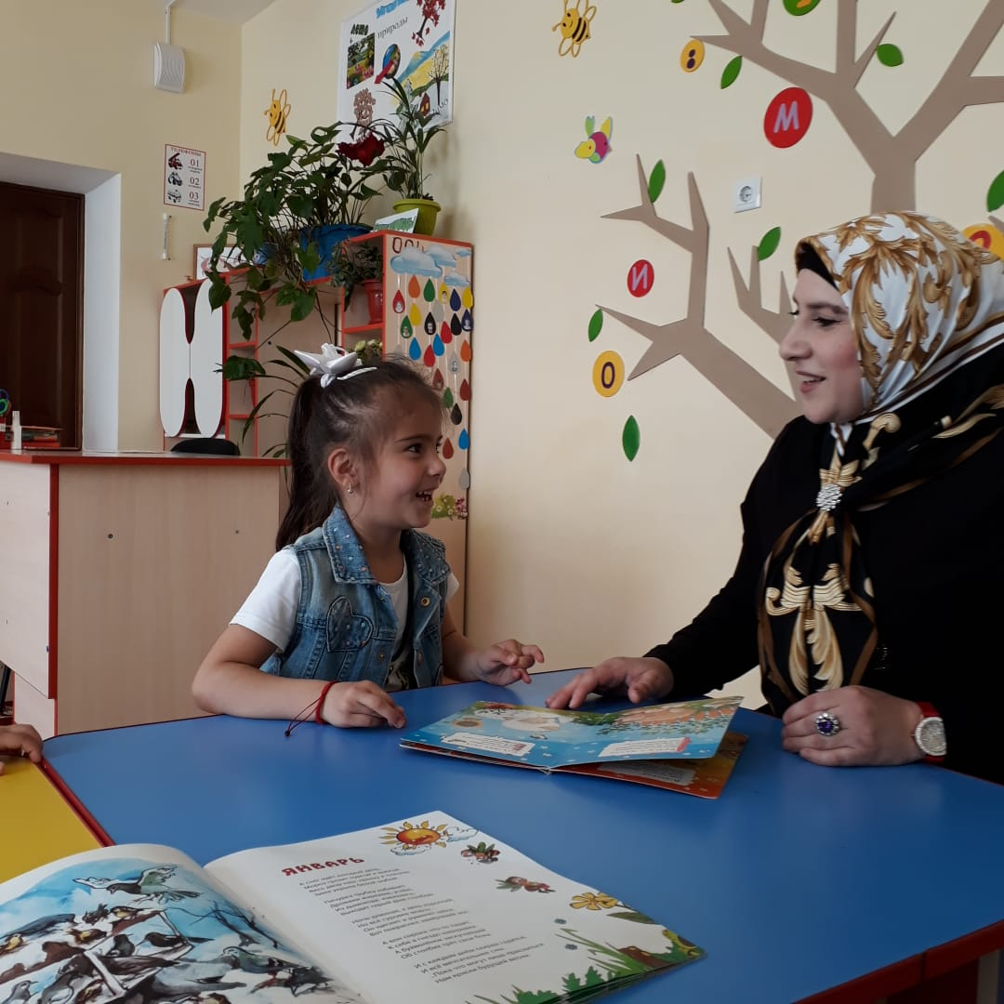
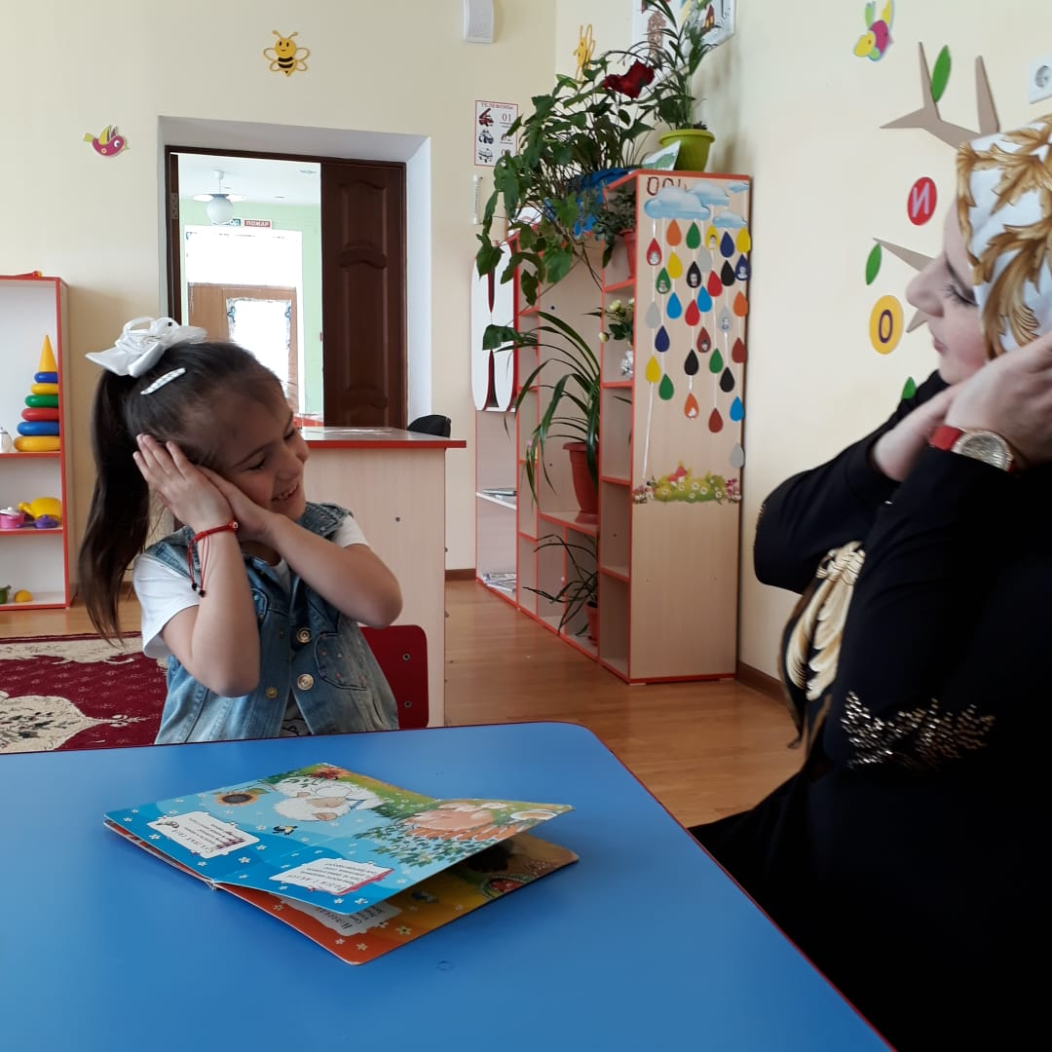

Slide 8
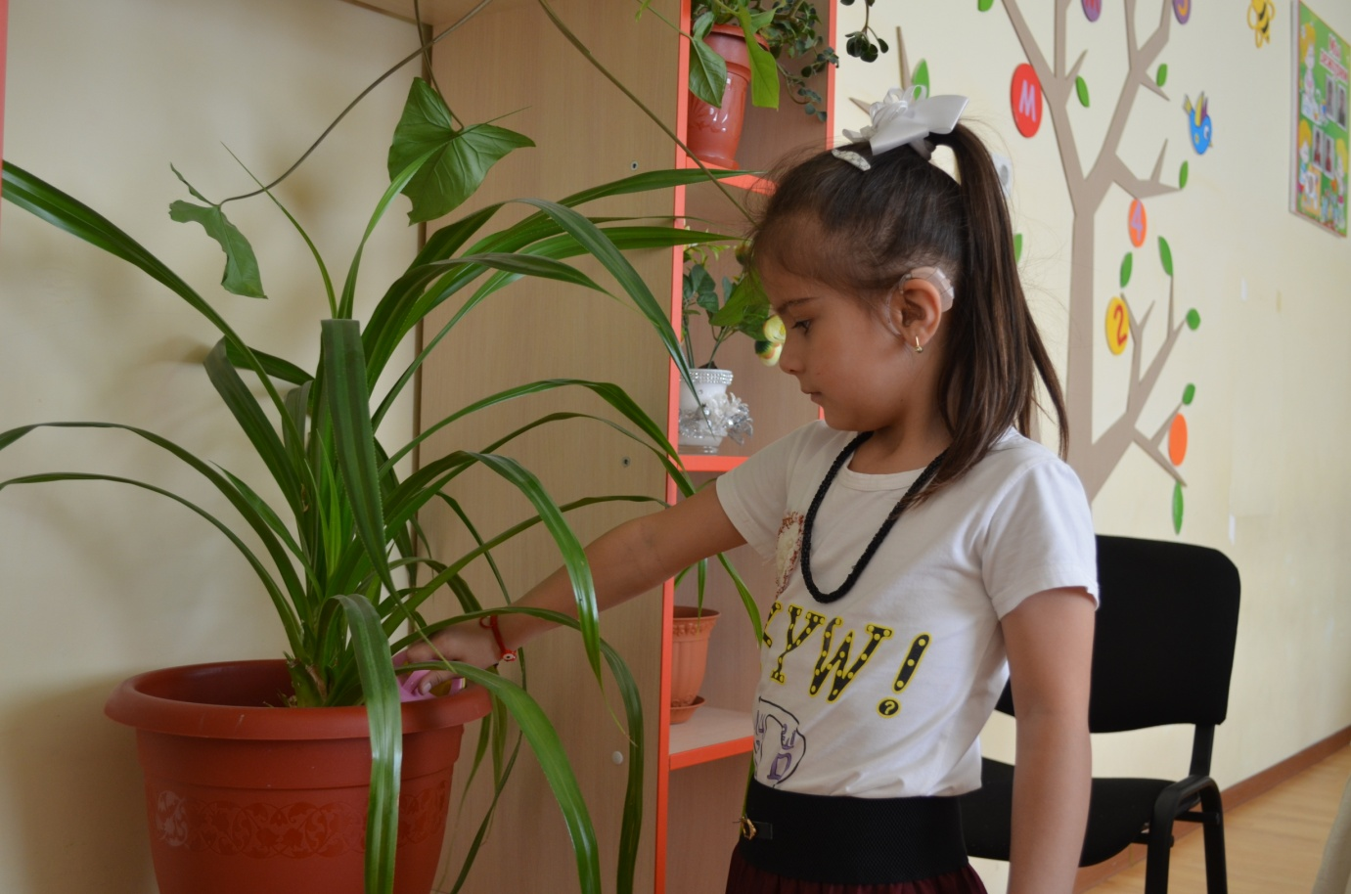
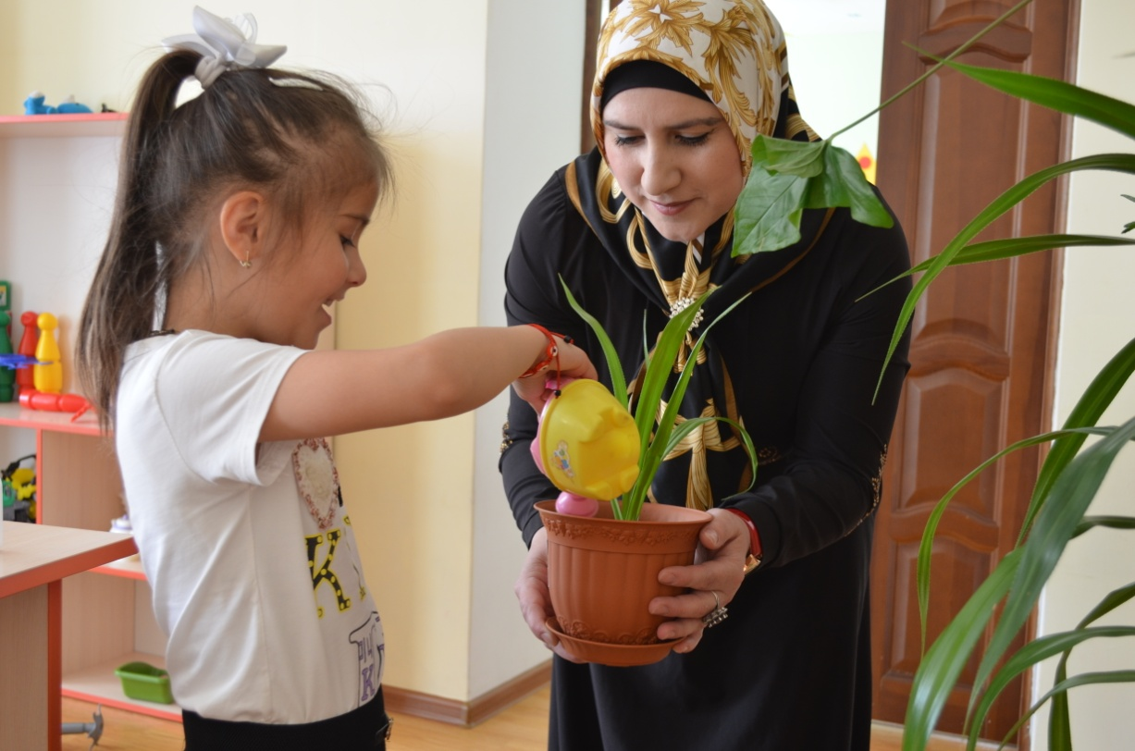

Slide 9
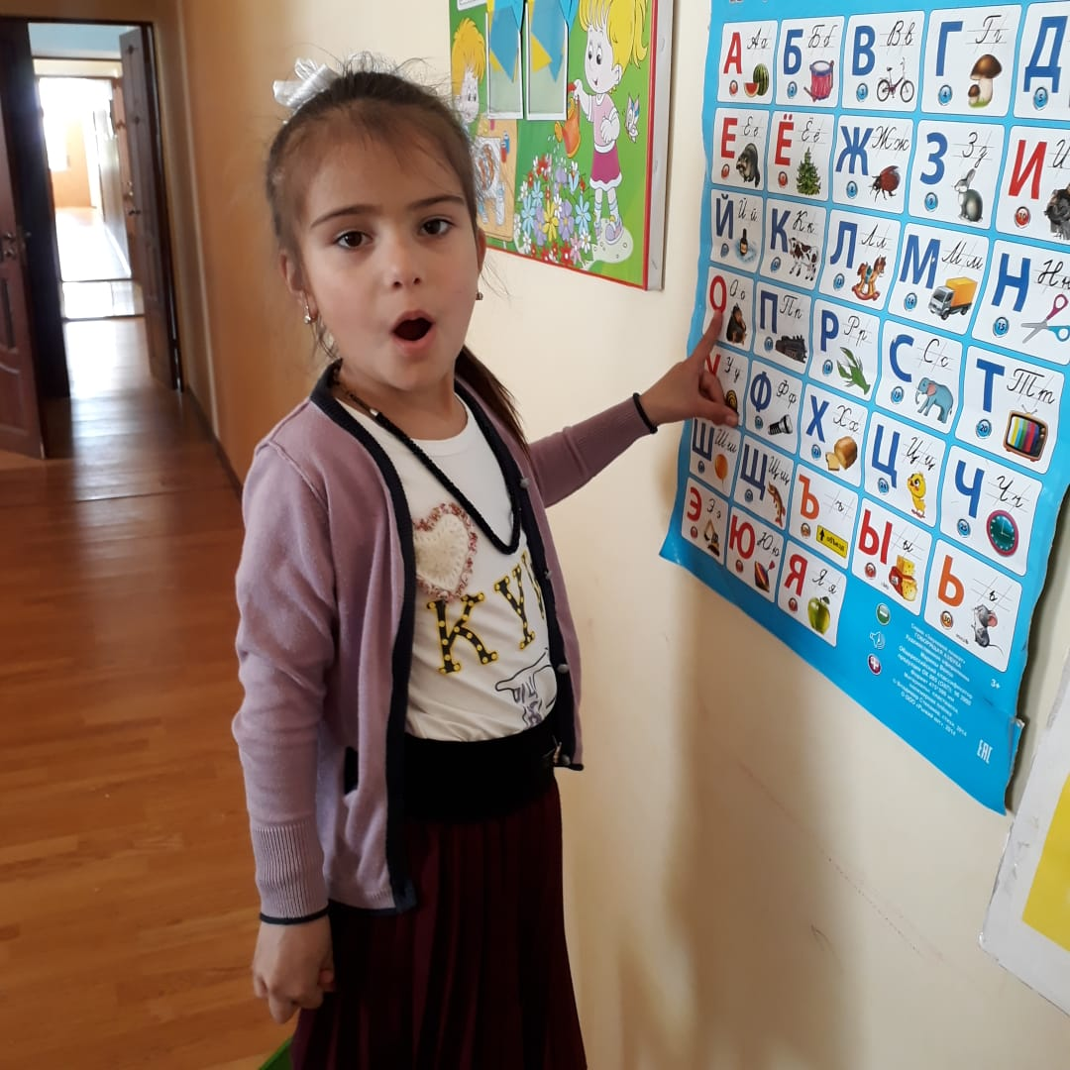

Slide 10
Спасибо за внимание

